Slide 1
AIVA: Sistema de visión artificial para inspección industrial
Clasificacion automatizada en movimiento mediante Deep learning
Proyecto final Tf02
Ciencia e ingeniería de datos
Jorge perez ruiz

Slide 2
El desafio: Sistema de visión para inspección industrial
Una fabrica de muebles necesita reemplazar la inspección manual de pequeños componentes mecánicos para reducir errores y aumentar la velocidad de poroduccion
Objetivo: Clasificar tuercas y tornillos en una cinta transportadora | Tamaño critico: Pieza mas pequeña de 6mm
Velocidad: La cinta se mueve a 1m/s | Distancia de trabajo: Limitada entre 500 y 700 mm.

Slide 3

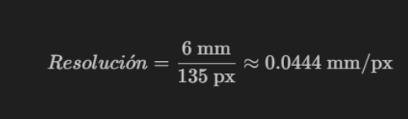
Ingenieria óptica: resolución necesaria
Requisito de calidad:
135 pixeles por objeto.
Calidad Minima de tuerca 6mm,
representada por 135 pixeles.

Slide 4

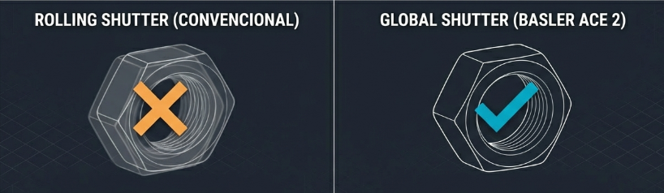
Problema de la velocidad
Evitar Rolling Shutter: deformaría las piezas
Solucion: Global Shutter

Slide 5
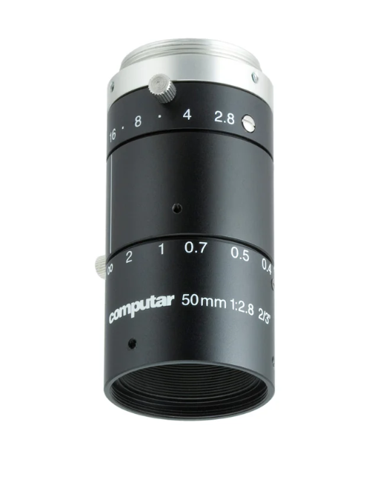

Óptica e iluminación
Calculo de la lente: Sensor formato 2/3 (8.8mm) @ 600mm distancia
Selección: Lente de 50mm

Slide 6

Reestriccion de exposición
Para evitar motion blur a alta velocidad
Consecuencia: Se requiere un anillo LED Industrial de alta intensidad para compensar la reducción de luz a 44 microsegundos.

Slide 7
Viaibilidad económica del hardware
Componente | Modelo | Precio estimado
Camara Industrial | Basler ace 2 Basic | 485 €
Lente | Computar M5028-MPW3 | 185 €
Iluminacion | Anillo LED Industrial | 125 €
Accesorios | Cables y monturas | 65 €

Slide 8
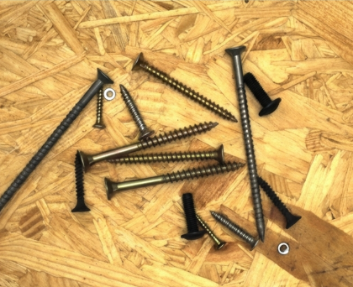
Dataset
Caracteristicas:
385 imágenes
Fondo de madera
Reflejos metálicos
Piezas desordenadas y superpuestas
Metadatos: Json con bounding boxes

Slide 9
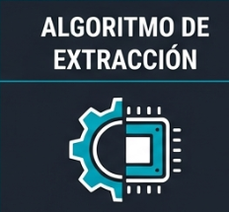
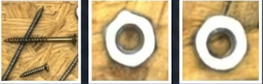
Pre-procesamiento
Algoritmo Recortes
Entrada
385 imágenes + JSON
Salida
4.427 Muestras

Slide 10
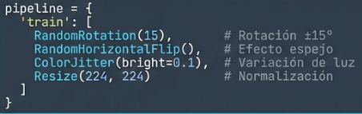
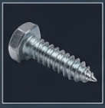
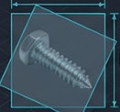
Data augmentation
Solo aplicado al conjunto de train
Transformaciones en tiempo de ejecución → Variabilidad de enfoques

Slide 11
Selección de arquitectura
MobileNet | EfficientNet | Resnet
Ligera Muy rápida | Mejor ratio precisión/parametros | Mas pesada Gran robustez a los detalles
Justificacion:
Resnet, sus bloques residuales permiten aprender texturas de bajo nivel y geometría abstracta compleja

Slide 12
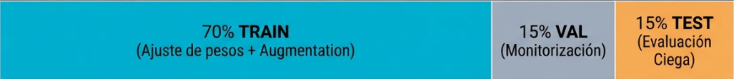
Estrategia de entrenamiento
Carga de datos completa en RAM
Learning Rate: 0.0001
Batch Size: 32
Optimizador: Adam
Funcion de Perdida: CrossEntropyLoss

Slide 13
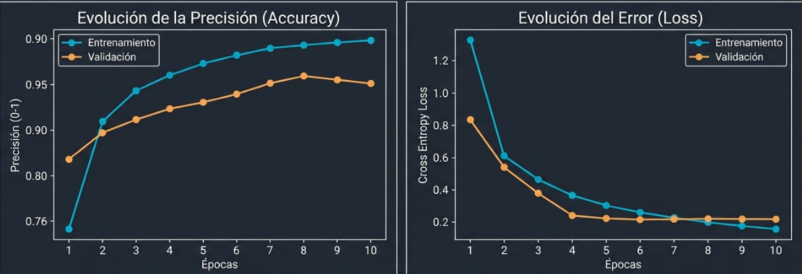
Curvas de aprendizaje
Evolucion del accuracy:
Entrenamiento alcanza precision de 99% y la validacion alcanza un 94%
Evolucion del loss:
Modelo aprende rápido
Linea de validación baja constante junto a la de train.

Slide 14
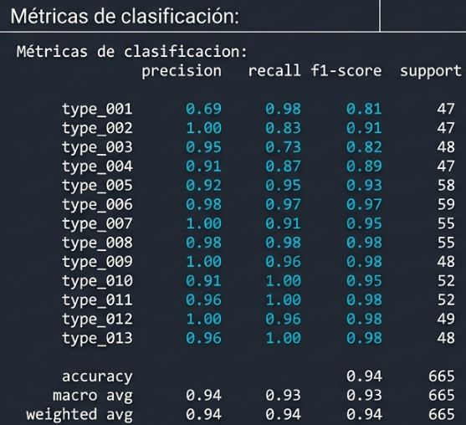

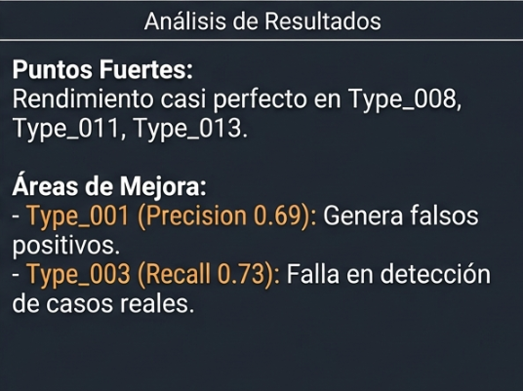
Inferencia

Slide 15
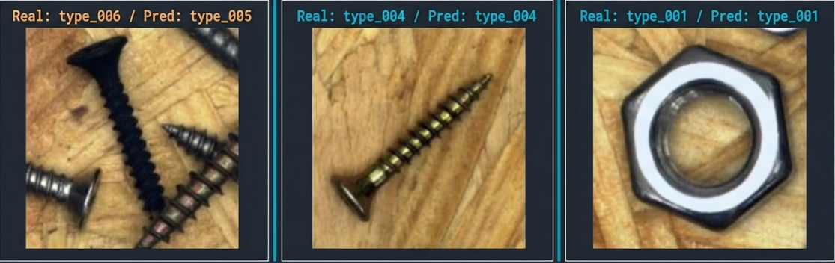
Visualizacion de predicciones

Slide 16
Conclusiones
Hardware: Software:
Resolucion de 135px alcanzada
Precision del 94%
Motion Blur eliminado mediante Global Shutter
Robustez ante variaciones mediante Data Augmentation

